Slide 1
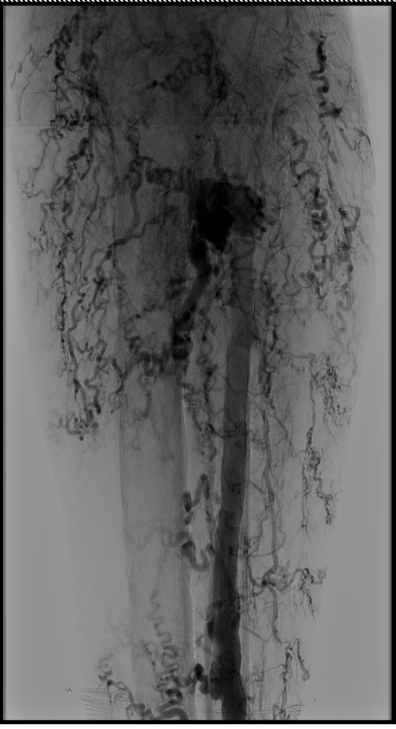
P-089
HIPERTENSIÓN PULMONAR POR ALTO GASTO CARDÍACO: REPORTE DE CASOS EN ETIOLOGÍAS DIVERSAS
Zelaya de Leon, Nazareno; Perri, Marcella; Franzoy, Julieta; Ginetti, Belén; Báez, Milagros; Salvado, Alejandro; Bosio, Martin
La hipertensión pulmonar (HTP) es una condición caracterizada por una presión arterial media de la arteria pulmonar (PAPm) >20mmHg. Ésta depende de la resistencia vascular pulmonar, la presión capilar pulmonar y el gasto cardíaco (GC). Habitualmente la HTP se asocia a valores de GC bajo o normal. Con menos frecuencia, es secundaria a estados de GC alto (volumen minuto cardíaco > 8 L/min o índice cardíaco >=4 L/min/m2). Se presentan dos casos con HTP por alto GC, sus características clínicas y hemodinámicas, y su evolución con el tratamiento
Caso clínico 1
Paciente femenina de 54 años, con antecedentes de gastritis crónica
Edemas generalizados, asociado a disnea clase funcional III
Ecocardiograma transtorácico
Velocidad de regurgitación tricúspidea de 4 m/s - PSAP de 74mmHg
GC | PAPm | PCP | RVP
8,1 L/min | 38 mmHg | 10 mmHg | 3,5 UW
Endoscopía digestiva
Atrofia vellositaria en mucosa gástrica y entérica
Inició tratamiento con tiamina. Se interpretó el cuadro como HTP secundaria a beriberi
Caso clínico 2
Paciente masculino de 58 años – Síndrome de Klippel-Trenaunay
Disnea clase funcional IV de 6 meses de evolución
Ecocardiograma transtorácico
Velocidad de regurgitación tricúspidea de 3,1 m/s - PSAP de 53mmHg
GC | PAPm | PCP | RVP
13,2 L/min | 35 mmHg | 11 mmHg | 1 UW
Arteriografía de miembros inferiores
Fístulas arteriovenosas de alto flujo. Síndrome de Parkes-Weber
Embolización por hemodinamia. Se interpretó el cuadro como HTP secundaria a fístulas
El reconocimiento del estado hiperdinámico es fundamental, ya que el tratamiento de la enfermedad subyacente puede conducir a la resolución de la HTP

